Slide 1
IKAS--晶合MVA分析汇报
—— Case4

Slide 2
01
IKAS—晶合MVA Case4

Slide 3
Case4 MVA 分析目标
背景
28HPC AA loop suffer pattern fail defect@2023/09/08-2023/10/17
目标
通过Good/Bad Wafer进行对比找出异常原因
锁定异常发生时间段
锁定异常机台及chamber
对目标站点及机台进行FDC分析，确认异常sensor权重
绘制UVA and trace chart直观展示
整理报告，输出结果并给出建议

Slide 4
Case4 MVA 分析结论
结论
共性机台分析模块发现多个共性机台；
共性时间分析模块发现bad wafer无集中过货现象；
INLINE分析模块发现多个G/B区别较明显量测站点，待用户确认；
FDC权重分析模块发现1F.ECI10（CIA56）和1F.EEG10（EGL72）比重较高；
FDC权重分析模块绘图后无明显异常；

Slide 5
共性机台分析模块
输入：
Bad wafer：NBX005-14，NBX277-18，NBX277-24，NBX278-02，NBX278-13，NBX005-16，NBX005-18
Good wafer：NBX207-03，NBX207-05，NBX005-13，NBX277-13
输出：
共性机台为（除去量测机台）：PUC02,WFT51,WFT51,WAA01,WFT51,WAA01,PIN01,RIA05,RIA05,FHK65,FHK67,EGL72,CIA56,DKA03,DHA01,DAA01
OPE_NO | EQUIPMENT_ID | BAD_wafer_count | GOOD_wafer_count
XX.YQS01 | QSA51 | 7 | 4
XX.YQG01 | QGK03 | 7 | 4
1I.PPU10 | PUC02 | 7 | 4
1F.WWF20 | WFT51 | 7 | 4
1F.WWF10 | WFT51 | 7 | 4
1F.WWA60 | WAA01 | 7 | 4
1F.WWA20 | WFT51 | 7 | 4
1F.WWA10 | WAA01 | 7 | 4
1F.PQX10 | QXK03 | 7 | 4
1F.PPI10 | PIN01 | 7 | 3
1F.FRI20 | RIA05 | 7 | 4
1F.FRI10 | RIA05 | 7 | 4
1F.FQC10 | QEN01 | 7 | 4
1F.FFH10 | FHK65 | 7 | 4
1F.FFC10 | FHK67 | 7 | 2
1F.EQC10 | QCK52 | 7 | 2
1F.EEG10 | EGL72 | 7 | 4
1F.ECI10 | CIA56 | 7 | 4
1F.CDK10 | DKA03 | 7 | 4
1F.CDH10 | DHA01 | 7 | 4
1F.CDA10 | DAA01 | 7 | 4

Slide 6
共性时间分析模块
输入：
Bad wafer：NBX005-14，NBX277-18，NBX277-24，NBX278-02，NBX278-13，NBX005-16，NBX005-18
Good wafer：NBX207-03，NBX207-05，NBX005-13，NBX277-13
输出：
Bad wafer无集中过货现象
OPE_NO | BAD_wafer_string | GOOD_wafer_string | BAD_move_in_time
XX.YQS01 | NBX005-14|NBX005-16|NBX278-13|NBX278-02|NBX277-24|NBX005-18|NBX277-18 | NBX277-13|NBX207-03|NBX207-05|NBX005-13 | 2023-11-01 05:14:29|2023-11-01 05:14:29|2023-09-23 01:07:29|2023-09-23 01:33:46|2023-06-25 10:37:45|2023-06-20 22:49:43|2023-09-16 02:52:26|2023-07-01 19:55:32|2023-07-01 19:55:32|2023-10-04 23:14:20|2023-09-23 01:33:46|2023-10-04 23:14:20|2023-09-23 01:07:29
XX.YQG01 | NBX005-14|NBX005-16|NBX278-13|NBX278-02|NBX277-24|NBX005-18|NBX277-18 | NBX277-13|NBX207-03|NBX207-05|NBX005-13 | 2023-09-22 07:45:14|2023-11-02 00:49:54|2023-11-08 23:04:56|2023-09-22 07:45:14|2023-10-17 08:14:05|2023-11-05 09:06:29|2023-09-22 06:10:08|2023-09-22 06:10:08|2023-10-31 04:19:54|2023-11-02 00:49:54|2023-10-31 04:19:54|2023-10-17 08:14:05|2023-10-04 01:36:16|2023-10-06 19:05:04|2023-10-04 01:36:16
1I.PPU10 | NBX005-14|NBX005-16|NBX278-13|NBX278-02|NBX277-24|NBX005-18|NBX277-18 | NBX277-13|NBX207-03|NBX207-05|NBX005-13 | 2023-11-09 10:30:19|2023-11-01 16:30:08|2023-11-09 10:30:19|2023-10-05 18:14:53|2023-10-05 18:37:37|2023-10-05 18:14:53|2023-10-05 18:37:37
1F.WWF20 | NBX005-14|NBX005-16|NBX278-13|NBX278-02|NBX277-24|NBX005-18|NBX277-18 | NBX277-13|NBX207-03|NBX207-05|NBX005-13 | 2023-09-26 20:41:56|2023-10-28 18:16:54|2023-10-03 01:21:54|2023-10-03 01:50:19|2023-10-03 01:21:54|2023-10-03 01:50:19|2023-10-28 18:16:54
1F.WWF10 | NBX005-14|NBX005-16|NBX278-13|NBX278-02|NBX277-24|NBX005-18|NBX277-18 | NBX277-13|NBX207-03|NBX207-05|NBX005-13 | 2023-10-02 17:55:13|2023-09-25 15:29:09|2023-10-02 17:55:13|2023-10-02 15:44:24|2023-10-02 15:44:24|2023-10-26 14:02:51|2023-10-26 14:02:51
1F.WWA60 | NBX005-14|NBX005-16|NBX278-13|NBX278-02|NBX277-24|NBX005-18|NBX277-18 | NBX277-13|NBX207-03|NBX207-05|NBX005-13 | 2023-09-27 17:56:34|2023-10-03 04:27:00|2023-10-03 03:47:25|2023-10-30 08:52:48|2023-10-03 04:27:00|2023-10-03 03:47:25|2023-10-30 08:52:48
1F.WWA20 | NBX005-14|NBX005-16|NBX278-13|NBX278-02|NBX277-24|NBX005-18|NBX277-18 | NBX277-13|NBX207-03|NBX207-05|NBX005-13 | 2023-09-19 21:11:33|2023-09-20 03:01:47|2023-10-15 12:18:15|2023-09-14 23:18:49|2023-09-20 03:01:47|2023-10-15 12:18:15|2023-09-19 21:11:33
1F.WWA10 | NBX005-14|NBX005-16|NBX278-13|NBX278-02|NBX277-24|NBX005-18|NBX277-18 | NBX277-13|NBX207-03|NBX207-05|NBX005-13 | 2023-06-14 18:12:32|2023-09-07 01:52:58|2023-09-07 02:15:41|2023-10-01 19:01:48|2023-09-22 01:49:39|2023-10-01 19:01:48|2023-09-07 02:15:41|2023-09-22 01:49:39|2023-09-07 01:52:58
1F.PQX10 | NBX005-14|NBX005-16|NBX278-13|NBX278-02|NBX277-24|NBX005-18|NBX277-18 | NBX277-13|NBX207-03|NBX207-05|NBX005-13 | 2023-09-18 13:02:52|2023-10-12 23:21:36|2023-09-18 13:02:52|2023-09-13 00:17:56|2023-10-12 23:21:36|2023-09-18 02:25:54|2023-09-18 02:25:54
1F.PPI10 | NBX005-14|NBX005-16|NBX278-13|NBX278-02|NBX277-24|NBX005-18|NBX277-18 | NBX277-13|NBX207-05|NBX005-13 | 2023-09-17 19:28:00|2023-09-17 19:24:18|2023-09-17 19:28:00|2023-09-12 18:18:11|2023-10-12 10:52:27|2023-10-12 10:52:27|2023-09-17 19:24:18
1F.FRI20 | NBX005-14|NBX005-16|NBX278-13|NBX278-02|NBX277-24|NBX005-18|NBX277-18 | NBX277-13|NBX207-03|NBX207-05|NBX005-13 | 2023-11-02 10:25:40|2023-11-02 10:25:40|2023-10-05 14:30:24|2023-10-03 08:46:28|2023-10-05 14:30:24|2023-10-28 20:15:32|2023-10-03 08:46:28
1F.FRI10 | NBX005-14|NBX005-16|NBX278-13|NBX278-02|NBX277-24|NBX005-18|NBX277-18 | NBX277-13|NBX207-03|NBX207-05|NBX005-13 | 2023-09-25 00:25:52|2023-09-25 00:08:34|2023-09-17 10:33:00|2023-10-22 11:57:54|2023-10-22 11:57:54|2023-09-25 00:08:34|2023-09-25 00:25:52
1F.FQC10 | NBX005-14|NBX005-16|NBX278-13|NBX278-02|NBX277-24|NBX005-18|NBX277-18 | NBX277-13|NBX207-03|NBX207-05|NBX005-13 | 2023-09-07 19:05:03|2023-09-22 13:30:50|2023-09-22 13:30:50|2023-09-07 18:55:28|2023-09-07 19:05:03|2023-09-07 18:55:28|2023-06-15 18:52:33
1F.FFH10 | NBX005-14|NBX005-16|NBX278-13|NBX278-02|NBX277-24|NBX005-18|NBX277-18 | NBX277-13|NBX207-03|NBX207-05|NBX005-13 | 2023-09-18 15:47:15|2023-09-25 11:36:28|2023-09-25 11:36:28|2023-09-25 11:36:28|2023-09-25 11:36:28|2023-10-23 11:20:05|2023-10-23 11:20:05
1F.FFC10 | NBX005-14|NBX005-16|NBX278-13|NBX278-02|NBX277-24|NBX005-18|NBX277-18 | NBX277-13|NBX005-13 | 2023-09-07 07:42:58|2023-06-14 20:38:23|2023-09-07 07:42:58|2023-09-07 07:42:58|2023-10-01 21:32:45|2023-10-01 21:32:45|2023-09-07 07:42:58
1F.EQC10 | NBX005-14|NBX005-16|NBX278-13|NBX278-02|NBX277-24|NBX005-18|NBX277-18 | NBX277-13|NBX005-13 | 2023-09-17 00:06:54|2023-09-20 04:41:18|2023-09-20 04:41:18|2023-09-19 22:43:44|2023-10-21 06:20:49|2023-10-21 06:20:49|2023-09-19 22:43:44
1F.EEG10 | NBX005-14|NBX005-16|NBX278-13|NBX278-02|NBX277-24|NBX005-18|NBX277-18 | NBX277-13|NBX207-03|NBX207-05|NBX005-13 | 2023-09-19 17:17:00|2023-09-19 21:23:39|2023-09-14 22:26:34|2023-09-19 17:17:00|2023-10-15 11:28:49|2023-10-15 11:28:49|2023-09-19 21:23:39
1F.ECI10 | NBX005-14|NBX005-16|NBX278-13|NBX278-02|NBX277-24|NBX005-18|NBX277-18 | NBX277-13|NBX207-03|NBX207-05|NBX005-13 | 2023-10-02 14:20:27|2023-10-02 11:12:12|2023-10-02 14:20:27|2023-10-26 13:21:14|2023-10-02 11:12:12|2023-10-26 13:21:14|2023-09-25 11:22:49
1F.CDK10 | NBX005-14|NBX005-16|NBX278-13|NBX278-02|NBX277-24|NBX005-18|NBX277-18 | NBX277-13|NBX207-03|NBX207-05|NBX005-13 | 2023-09-09 19:54:14|2023-09-11 17:22:34|2023-06-29 10:08:56|2023-10-11 18:06:18|2023-09-09 19:54:14|2023-10-11 18:06:18|2023-09-11 17:22:34
1F.CDH10 | NBX005-14|NBX005-16|NBX278-13|NBX278-02|NBX277-24|NBX005-18|NBX277-18 | NBX277-13|NBX207-03|NBX207-05|NBX005-13 | 2023-09-26 01:39:16|2023-09-26 11:15:54|2023-09-26 11:15:54|2023-10-23 22:51:53|2023-10-23 22:51:53|2023-09-19 06:52:31|2023-09-26 01:39:16
1F.CDA10 | NBX005-14|NBX005-16|NBX278-13|NBX278-02|NBX277-24|NBX005-18|NBX277-18 | NBX277-13|NBX207-03|NBX207-05|NBX005-13 | 2023-07-04 09:35:28|2023-09-12 08:40:04|2023-09-10 21:51:57|2023-10-11 22:24:28|2023-10-11 22:24:28|2023-09-10 21:51:57|2023-09-12 08:40:04

Slide 7
INLINE分析模块
输入：
Bad wafer：NBX005-14，NBX277-18，NBX277-24，NBX278-02，NBX278-13，NBX005-16，NBX005-18
Good wafer：NBX207-03，NBX207-05，NBX005-13，NBX277-13
OPE_NO | weight | INLINE_PARAMETER_ID
XX.YQG01 | 0.077423169 | IDW1|IDW0|WIW0
XX.DQC01 | 0.047866304 | TDS1|FDS1|TAW1
1F.EQW10 | 0.04499496 | 01W0|67W0|53W0|04W0|41W0|03W0|02W0
1F.PQW10 | 0.042295931 | 45W0|DNW04|YSIG
1F.EQC10 | 0.040321878 | TUW1

Slide 8
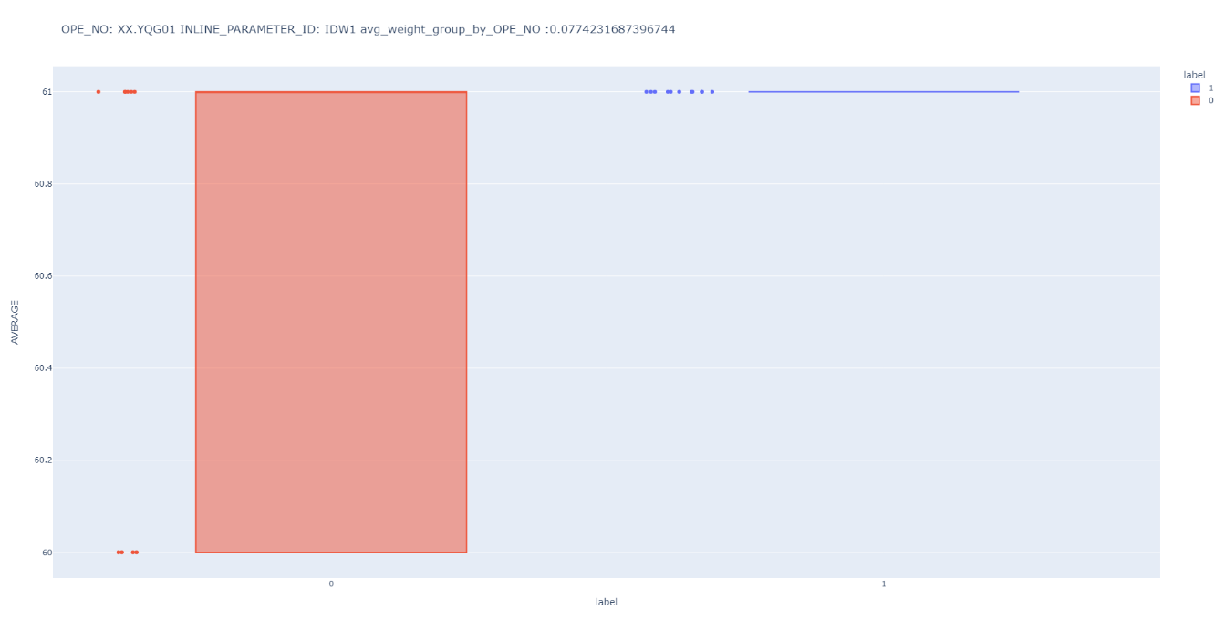
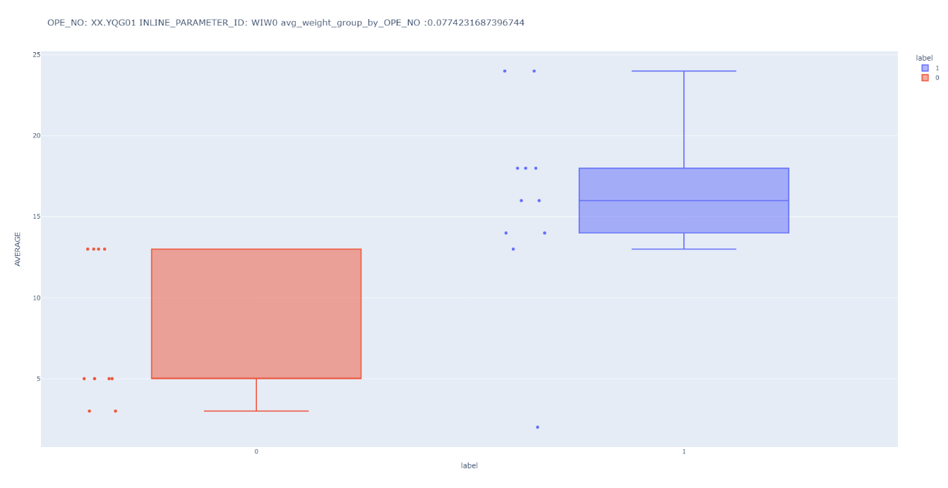

INLINE分析模块 XX.YQG01

Slide 9
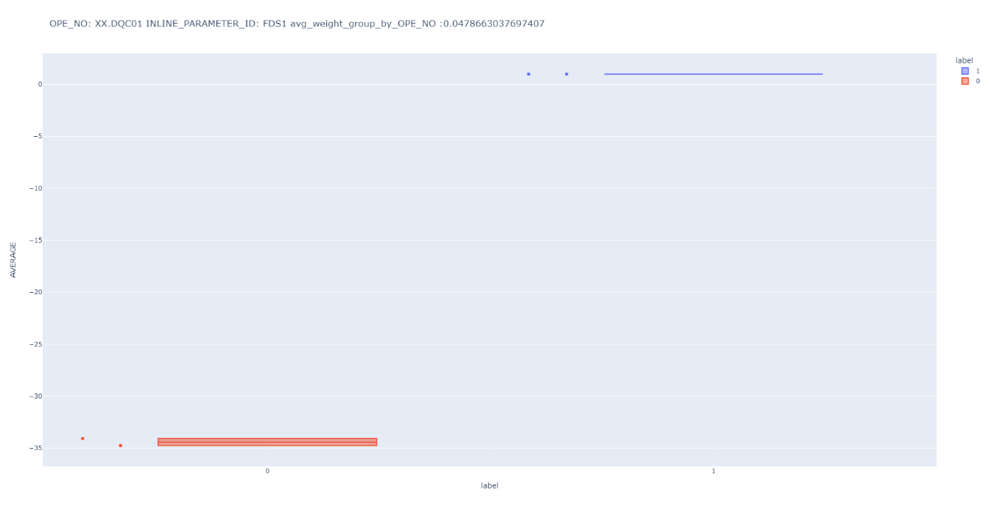
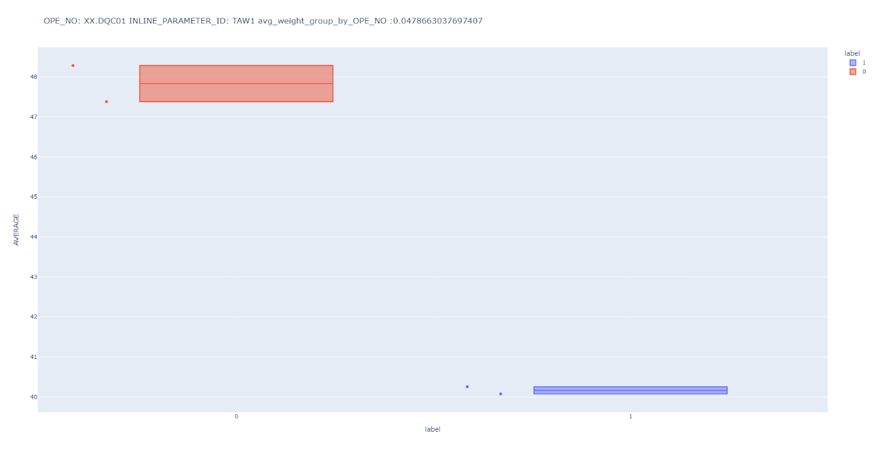
INLINE分析模块 XX.DQC01

Slide 10
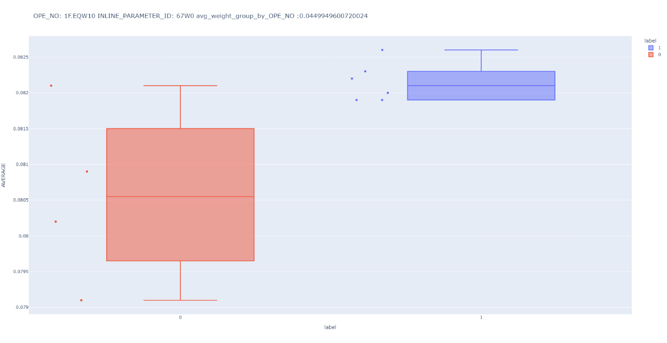
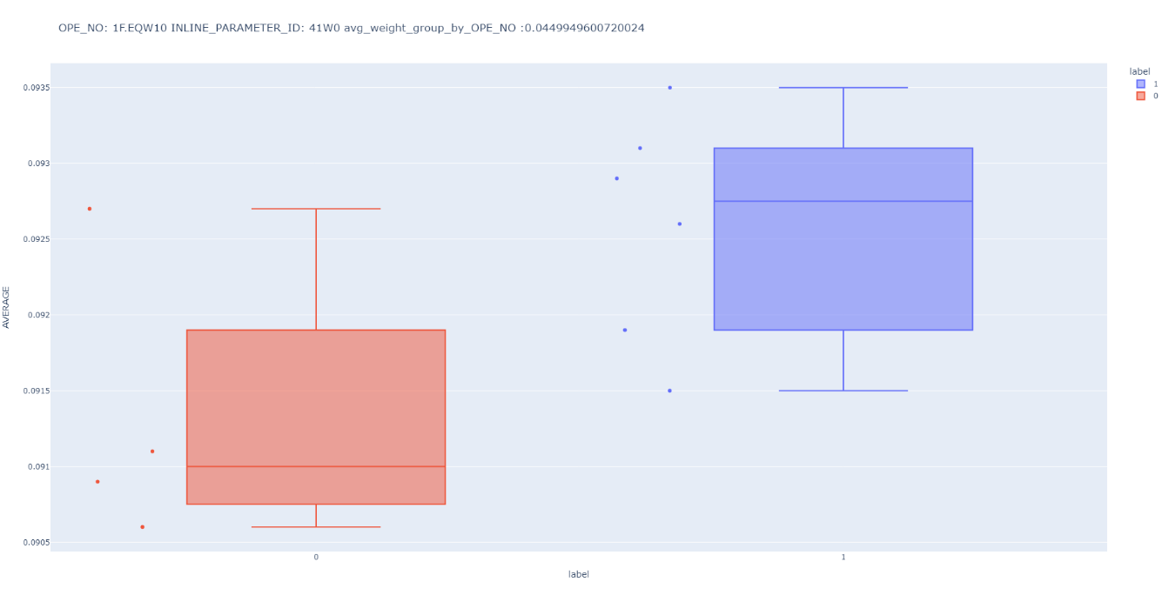
INLINE分析模块 1F.EQW10

Slide 11
FDC权重分析模块
输入：
Bad wafer：NBX005-14，NBX277-18，NBX277-24，NBX278-02，NBX278-13，NBX005-16，NBX005-18
Good wafer：NBX207-03，NBX207-05，NBX005-13，NBX277-13
输出：
发现7个机台无FDC data；
9个机台存在FDC data；
存在FDC data的进行权重分析，发现1F.ECI10（CIA56）和1F.EEG10（EGL72）站点FDC比重较高
OPE_NO | EQUIPMENT_ID | FDC DATA
1I.PPU10 | PUC02 | X
1F.WWF20 | WFT51 | X
1F.WWF10 | WFT51 | X
1F.WWA60 | WAA01 | V
1F.WWA20 | WFT51 | X
1F.WWA10 | WAA01 | V
1F.PPI10 | PIN01 | X
1F.FRI20 | RIA05 | V
1F.FRI10 | RIA05 | V
1F.FFH10 | FHK65 | X
1F.FFC10 | FHK67 | X
1F.EEG10 | EGL72 | V
1F.ECI10 | CIA56 | V
1F.CDK10 | DKA03 | V
1F.CDH10 | DHA01 | V
1F.CDA10 | DAA01 | V

Slide 12
FDC权重分析模块---- 1F.ECI10（CIA56）

Slide 13
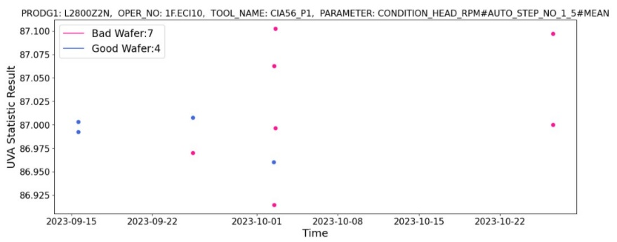
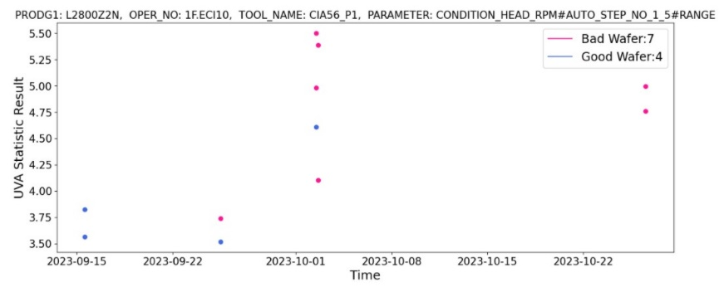
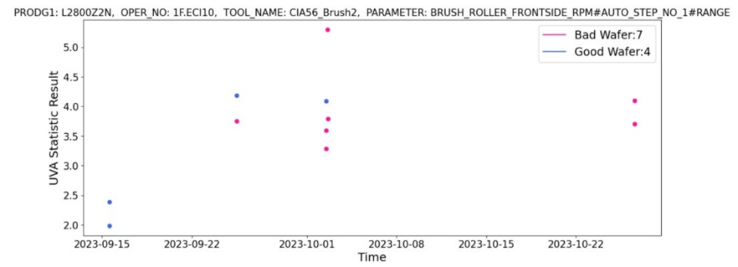
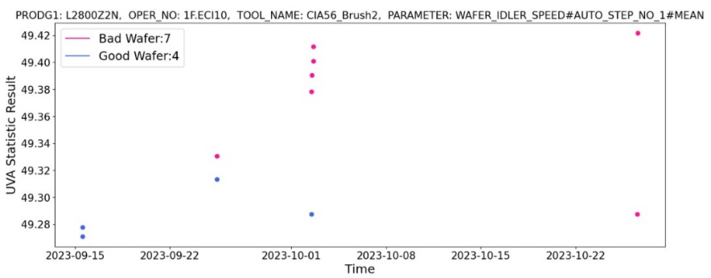
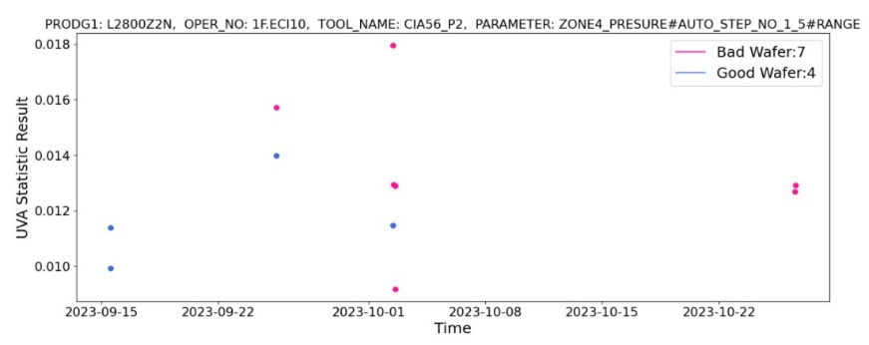
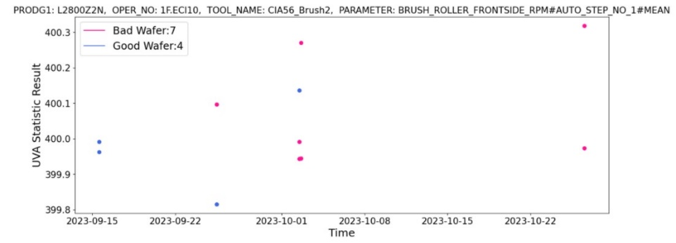
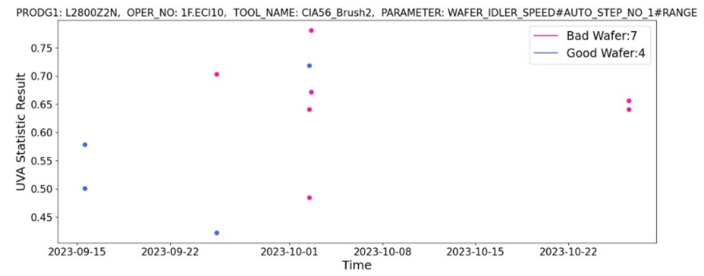
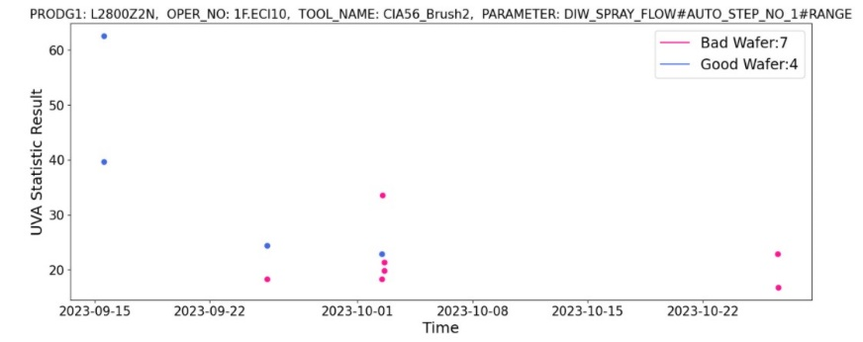
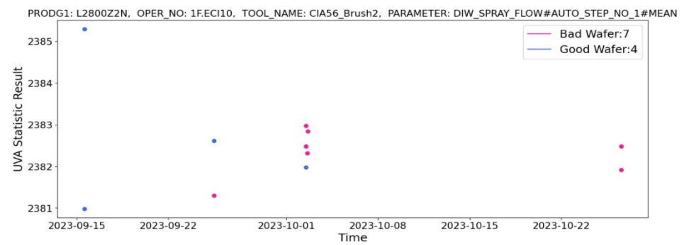
FDC权重分析模块---- 1F.ECI10（CIA56）

Slide 14
FDC权重分析模块---- 1F.EEG10（EGL72）
 | PRODG1 | OPER_NO | TOOL_NAME | parametric_name | weight
1 | L2800Z2N | 1F.EEG10 | EGL72_PM1 | GAS1_N2#WINDOW_1 | 0.402777778
2 | L2800Z2N | 1F.EEG10 | EGL72_PM2 | TGV_POSITION#STEP_3 | 0.215281481
3 | L2800Z2N | 1F.EEG10 | EGL72_PM2 | LEAK_RATE#STEP_3 | 0.11405551
4 | L2800Z2N | 1F.EEG10 | EGL72_PM2 | BASE_PRESSURE#WINDOW_1 | 0.059551897

Slide 15
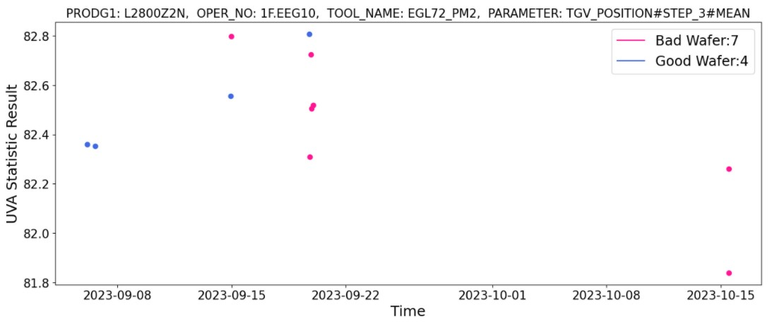
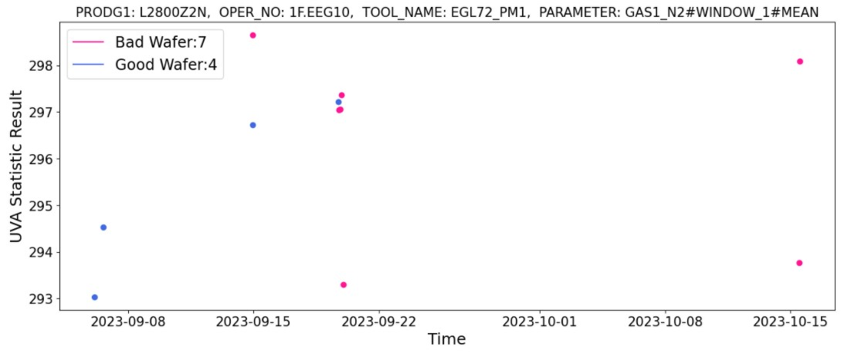
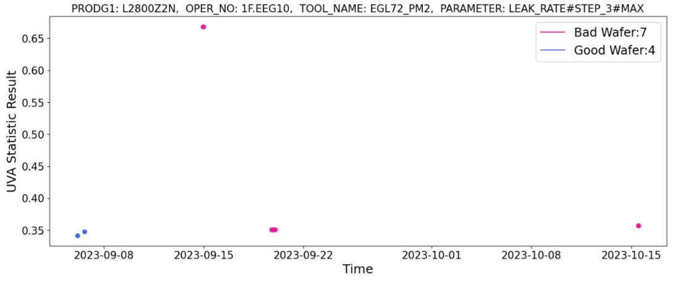
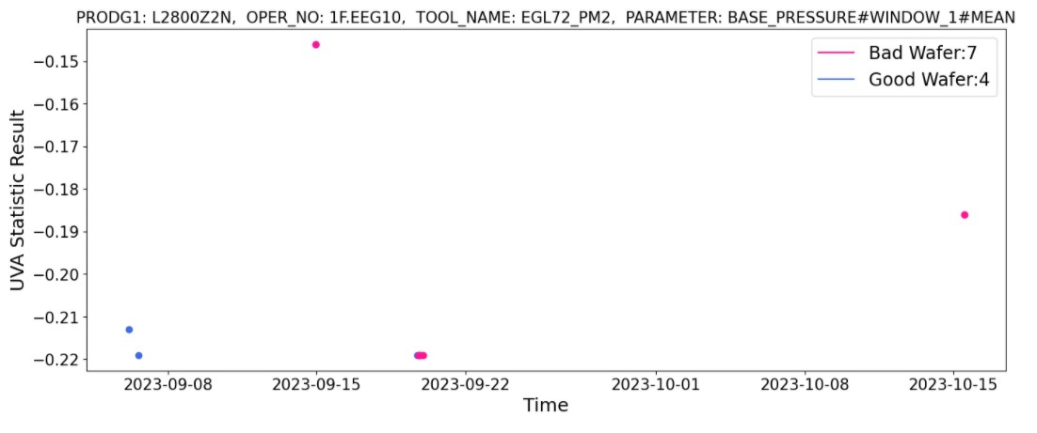
FDC权重分析模块---- 1F.EEG10（EGL72）

